Slide 1

Divulgación de las fuentes de financiación
La política de divulgación de las fuentes de financiación es una práctica esencial para garantizar transparencia, integridad y confianza en la investigación desde su inicio hasta su publicación definitiva.
Siguiente

Slide 2



¿Qué encontrara aquí?
¿Qué declarar?
Declaración de financiacion
¿Cómo declarar?
Consideración final

Slide 3
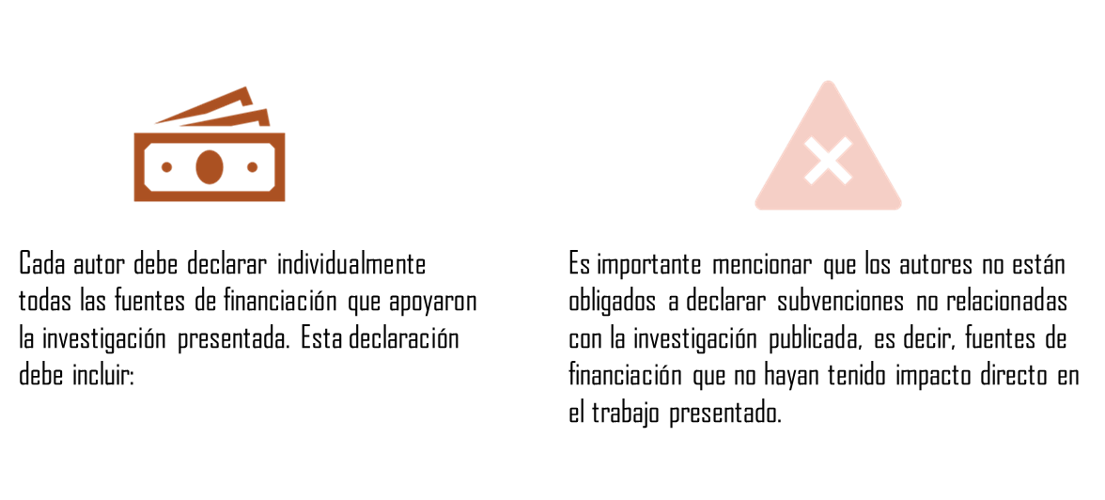



1. ¿Qué declarar?
Nombre de los organismos financiadores: Se debe especificar quién proporcionó la financiación (por ejemplo, agencias gubernamentales, empresas privadas, instituciones académicas).
Números de las subvenciones: Es necesario incluir los números o códigos asociados a cada subvención o apoyo financiero recibido.
Descripción del papel de cada financiador: Los autores deben indicar si los financiadores han tenido algún papel en el diseño, ejecución, análisis de los datos, redacción del artículo, o si no han influido en ningún aspecto del estudio.

Slide 4
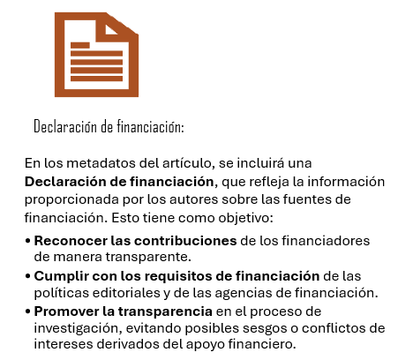
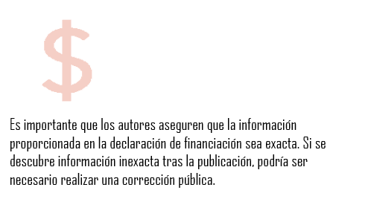
2. Declaración de financiacion

Slide 5
3. ¿Cómo declarar?
La información sobre las fuentes de financiación debe ser ingresada en el sistema de presentación en línea de la revista. Este proceso debe realizarse de acuerdo con las directrices de presentación especificadas en el portal de la revista.
Los autores deben seguir cuidadosamente estas directrices para asegurar que la declaración de financiación esté completa y sea clara. Esto puede incluir la selección de opciones o el llenado de formularios específicos en el sistema de presentación online.

Slide 6




4. Consideraciones finales
La declaración de las fuentes de financiación es una parte crucial de la transparencia en las investigaciones científicas.
Los autores deben declarar todas las fuentes de financiación relevantes para su estudio, especificando los detalles como:
Nombre de los financiadores.
Números de subvenciones
El papel que estas instituciones financiadoras hayan jugado en la investigación.
Esta práctica no solo cumple con los requisitos de las políticas editoriales de Económicas CUC, sino que también contribuye a mantener la confianza en la ciencia
Al garantizar que la investigación es llevada a cabo de manera imparcial y sin influencias indebidas.
El proceso de declaración se realiza en el sistema de presentación en línea, siguiendo las directrices establecidas para asegurar la exactitud y transparencia de la información.

